Slide 1
BİRDEN ÇOK TABLODA SORGULAMA YAPMAK
JOIN İŞLEMLERİ

Slide 2
Birden Çok Tabloda Sorgulama (Join)
Join(Birleştirici), iki ya da daha fazla tabloyu aynı anda sorgulayarak bir sonuç tablosu (result table) oluşturmaya yarar.
Örneğin: İki tabloyu birleştirici ile birleştirerek sonuç tablosu oluşturmak istenirse her iki tabloda da aynı olan alanlardan yola çıkılır. Böylece alanları kullanarak istenilen sonuç tablosu oluşturulabilir.

Slide 3
3 tip birleştirici (join) kullanılır:
Inner Join (iç birleştirici)
Outer Join (dış birleştirici)
Cross Join (çapraz birleştirici)

Slide 4
JOIN TÜRÜ | AÇIKLAMASI
Klasik Join | Where cümleciği ile yapılan birleştirmedir. SQL server bu ifadeyi INNER JOIN gibi ele alır
INNER JOIN | İki tablo birlikte sorgulanırken her iki tabloda da sadece uyuşan kayıtlar sonuçta yer alabilir
OUTER JOIN | İki tablo birlikte sorgulanırken tablolardan herhangi birinde veya sadece birinde yer alan kayıtları sorgulamak için kullanılır. LEFT, RIGHT, FULL olmak üzere üç türden oluşur.
CROSS JOIN | İki tablonun kartezyen çarpımını bulmak için kullanılır. Aslında where kısmında ilişki şartı yer almayan klasik join de bir çeşit CROSS JOIN dir.

Slide 5
Bu birleştiriciler dışında SELECT ifadesini kullanarak iki ya da daha fazla tablo üzerinde sorgulama yapılabilir.
SELF JOIN kullanarak bir tablonun kendisiyle birleştirilmesi sağlanabilir.

Slide 6
Birleştiricilerde kullanılan JOIN ifadesi hangi tabloların birleştirileceğini belirler.
ON ifadesi ise tabloların hangi alanlar üzerinden birleştirileceğini belirler.
Birleştirilen alanların birincil anahtar ya da ikincil anahtar olması tercih edilir.
Ortak alanların aynı veri tipine sahip olmaları gerekir. Karışıklık yaşanmaması açısından alan isimleri tabloların isimleri ile birlikte yazılır ve tablo_adı.kolon_adı şeklinde ifade edilir.

Slide 7
Inner Join
INNER JOIN, iki ya da daha fazla tabloda ortak olan iki alandaki değerleri kontrol ederek tabloları birleştirir. INNER JOIN, SQL sunucusunda varsayılan olan JOINdir.
INNER JOIN yerine sadece JOIN yazmak da yeterlidir. WHERE ifadesi kullanarak oluşturmak istenen sonuç tablosu daha da özelleştirilebilir.
JOIN kullanırken "null" değerlerini birleştirme şartı olarak kulanmamak gerekir.

Slide 8
Örnek: INNER JOIN ile sorgu yapabilmek için ogrenci ve bolum adında iki tablo bulunsun.
Belirli bir bölüm adı verilerek iki tablo, daha önceden ilişki kurulmuş kolonları üzerinden INNER JOIN ile birleştirilip, tablolara ait olan bazı kolonlar şu şekilde sorgulanır:

Slide 9
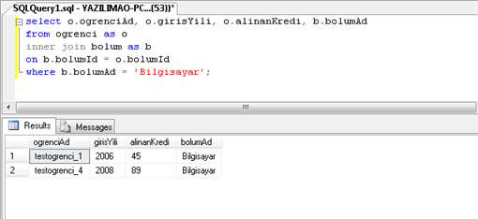

Slide 10
Yapılan sorgu sonucunda ogrenci ve bolum tablolarından, sorgulanmak istenen ogrenciAd, girisYili, alinanKredi ve bolumAd isimli kolonlar sonuç olarak ekrana basılmıştır.
Her seferinde tabloAdı.kolonAdı şeklinde uzun ifadeler yazmamak için her iki tablo için as anahtar kelimesi sayesinde takma isimler (alias) kullanılmıştır.
Sonuç olarak bölümü "Bilgisayar" tüm öğrencilerin bazı bilgileri ekranda görülmektedir.

Slide 11

INNER JOIN le ilgili bazı özellikler
Sadece iki tablo join edilebilir diye bir kısıtlama yoktur.
SQL server aynı anda en fazla 256 tabloyu JOIN işlemine dahil edebilir.
Birden fazla tabloda JOIN kullanılırken temel mantık iki tabloyu JOIN ederken kullanılanla aynıdır.
Her adımda bir yeni tablo join ile önceden birleştirilmiş tablolar yumağına eklenir.
Ancak MS Access gibi bazı VTYS lerde çoklu join işlemlerini parantezle ayırmak gerekebilir.

Slide 12
Outer Join
FULL JOIN, LEFT OUTER JOIN ve RIGHT OUTER JOIN, ortak alanlar vasıtasıyla birleştirme yaparken birleştirme şartına uymayan satırlarda "null" değeri oluşmasını sağlar. OUTER JOIN sadece iki tablo arasında kullanılır. LEFT OUTER JOIN kullanılırsa ifadenin solunda ismi yazan tabloda istenilen alanda tüm satırlar sonuç tablosunda gösterilir.
RIGHT OUTER JOIN kullanılırsa ifadenin sağında ismi yazan tabloda istenilen alanda tüm satırlar sonuç tablosunda gösterilir.
FULL JOIN kullanılırsa, her iki tablodan da tüm satırlar çekilerek sonuç tablosunda gösterilir. LEFT OUTER JOIN için kısaca LEFT JOIN, RIGHT OUTER JOIN için de kısaca RIGHT JOIN kullanılır.

Slide 13
Örnek: FULL JOIN kullanarak sorgu yapabilmek için ogrenci ve bolum tablolarını kullanalım. Daha önceden ilişki kurulmuş bolumId kolonu üzerinden FULL JOIN ile birleştirilip, tablolara ait olan bazı kolonlar şu şekilde sorgulanır:

Slide 14
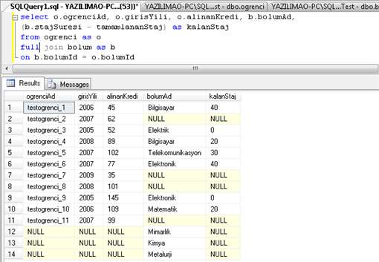

Slide 15
Yapılan sorgu sonucunda ogrenci ve bolum tablolarından, sorgulanmak istenen "ogrenciAd", "girisYili", "alinanKredi", "bolumAd", ve "kalanStaj" isimli kolonlar sonuç olarak ekranda gösterilmiştir.
Sonuç olarak iki tablo bolumId kolonları üzerinden birleştirilerek sorgulanmış ve iki tablodaki tüm satırlar sonuç tablosunda görülmektedir.
Sonuç tablosunda bazı bölümlere ait öğrenci bulunmadığı için öğrenci tablosunda çekilen kolonlar "null" gözükmektedir. Bunun yanısıra bazı öğrencilerin okuduğu bölümler bolum tablosunda bulunmadığı için, bolum tablosundan çekilen kolonlar "null" gözükmektedir.

Slide 16
Örnek: LEFT OUTER JOIN kullanarak sorgu yapabilmek için ogrenci ve bolum tablolarını kullanalım. Daha önceden ilişki kurulmuş bolumId kolonu üzerinden LEFT OUTER JOIN ile birleştirilip, tablolara ait olan bazı kolonlar şu şekilde sorgulanır:

Slide 17
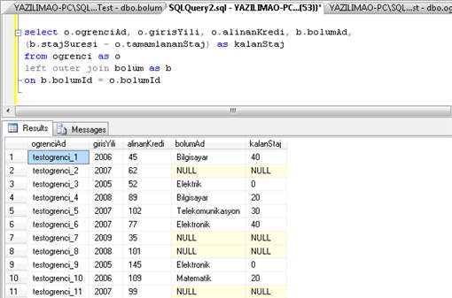

Slide 18
Yapılan sorgu sonucunda ogrenci ve bolum tablolarından, sorgulanmak istenen "ogrenciAd", "girisYili", "alinanKredi" "bolumAd" ve "kalanStaj" isimli kolonlar sonuç olarak ekranda gösterilmiştir.
Sorgu "Left Outer Join" ile yapıldığı için ogrenci tablosunda tüm satırlar, bolum tablosunda karşılıkları olmasa da sonuç tablosunda yer almaktadır. Bunun sonucunda o satırlarda bulunan ve bolum tablosundan gelen kolonlar "null" gözükmektedir.

Slide 19
Örnek: RIGHT OUTER JOIN kullanarak sorgu yapabilmek için ogrenci ve bolum tablolarını kullanalım. Daha önceden ilişki kurulmuş bolumId kolonu üzerinden RIGHT OUTER JOIN ile birleştirilip, tablolara ait olan bazı kolonlar şu şekilde sorgulanır:

Slide 20
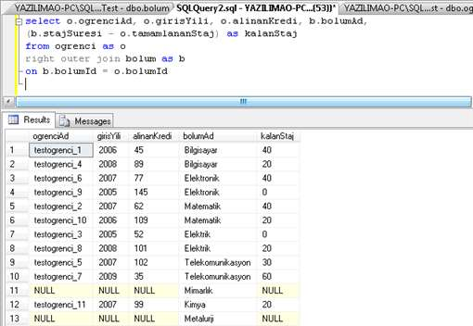

Slide 21
Yapılan sorgu sonucunda ogrenci ve bolum tablolarından, sorgulanmak istenen "ogrenciAd", "girisYili", "alinanKredi" "bolumAd" ve "kalanStaj" isimli kolonlar sonuç olarak ekranda gösterilmiştir.
Sorgu RIGHT OUTER JOIN ile yapıldığı için bolum tablosundaki tüm satırlar, ogrenci tablosunda karşılıkları olmasa da sonuç tablosunda yer almaktadır. Bunun sonucunda o satırlarda bulunan ve ogrenci tablosundan gelen kolonlar "null" gözükmektedir.

Slide 22
Cross Join
CROSS JOIN tablolar arasında yapılan birleştirme işleminde seçilen alanlar arasındaki tüm kombinasyonları sonuç tablosu olarak vermeyi sağlar.
Veritabanlarında fazla kullanılmayan bir yöntem olan CROSS JOIN'in oluşturduğu sonuç tablosunda satır sayısı, alanların kartezyen çarpım sayısı kadardır. Örneğin; ilk alanda 4, ikinci alanda 3 satır varsa 3*4=12 tane satır oluşacaktır.

Slide 23
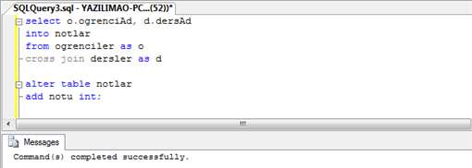
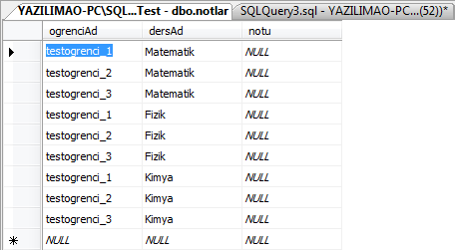
Örnek: CROSS JOIN kullanarak sorgu yapabilmek için ogrenciler ve dersler adında iki tablo bulunsun. CROSS JOIN ile iki tablo şu şekilde birleştirilir:

Slide 24
Bu şekildeki bir T-SQL betiği ile ogrenciler ve dersler tablolarının "ogrenciAd" ve "dersAd" kolonları kartezyen çarpılmış, oluşan satırlar notlar adındaki yeni bir tablonun satırları haline getirilerek, bu tabloya "notu" kolonu sonradan eklenmiştir. Oluşan notlar tablosunun görüntüsü şu şekildedir:

Slide 25
Self Join
Bir tablonun kendisi ile JOIN işlemine tabi tutulmasına SELF JOIN adı verilir.
Bir tablo içinde bulunan satırlar arasında referans ilişkisi varsa, o tablo için farklı takma adlar (alias) kullanılarak Join sorguları gerçekleştirilebilir.
Çok kullanılan bir yöntem değildir.

Slide 26
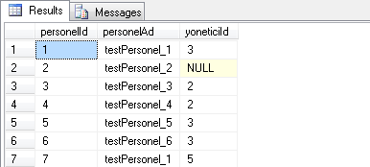
Örnek: SELF JOIN ile sorgu yapabilmek için personel adında bir tablo olsun. SELF JOIN ile bir tablo şu şekilde kendisi ile birleştirilir:

Slide 27
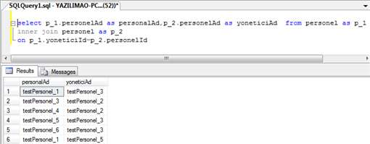

Slide 28
Yapılan sorguda personel tablosu p_1 ve p_2 olmak üzere iki takma ad kullanılarak iki bağımsız tablo gibi gösterilmiş ve INNER JOIN anahtar kelimeleri kullanılarak birleştirilmiştir.
Burada dikkat edilmesi gereken nokta şudur ki; tek bir personel tablosu mevcuttur.
Bunun yanısıra bir personel diğer bir personelin yöneticisi konumunda olabilir.
Bi şekilde satırlar arası referans ilişkileri bulunan tablolardan sorgu yapılırken SELF JOIN kullanılabilir.

Slide 29
Union
Join ifadelerinin dışında birden çok tabloda sorgu yapmak için kullanılan yöntemlerden biri de UNION anahtar kelimesi ile yapılan sorgulardır.
Birden çok SELECT ifadesinin kullanılarak tek sorgulama ile oluşturulamayan sonuç tablolarının yaratılmasını sağlar.
Birleştirilmek istenen tabloların belirlenen alanlarının veri tipleri ve tablolardan alınacak sütun sayıları aynı olmalıdır.

Slide 30
Alan isimleri ilk SELECT ifadesinde belirlenir. Eğer alan isimlerinde değişiklik yapılacaksa bunun ilk SELECT cümleciğinde yapılması gerekir.
Sonuç tablosunda tüm oluşabilecek satırları (aynı satırdan birden çok olsa bile) göstermek için UNION'dan sonra ALL kullanılır. Belli bir alanı referans alarak sıralama yapmak istenirse, ORDER BY ifadesini kullanmak gerekmektedir.

Slide 31
Örnek: UNION operatörünün kullanımını görmek adına iki "bolum_1" ve "bolum_2" adında iki tablo olsun. Farklı iki fakültede bulunan bölümlerin bulunduğu bu tablolardan belli kolonlar UNION anahtar kelimesi ile şu şekilde birleştirilebilir:

Slide 32
